Slide 1

Diaporama A : Les bases d’un budget

Slide 2




Combien d’ordres de gouvernement y a-t-il au Canada?
2
5
3
6

Slide 3

Combien d’ordres de gouvernement y a-t-il au Canada?
2
5
3
6

Slide 4

Ordres de gouvernement
Il existe trois principaux ordres de gouvernement au Canada. Chaque ordre a ses propres représentant.e.s élu.e.s et ses domaines de responsabilité.
Municipal;
Provincial/Territorial;
Fédéral.
Certaines communautés autochtones, dont les Premières Nations, les Inuits et les Métis ont leur propre système de gouvernance et partagent certaines responsabilités avec les autres ordres de gouvernement.
Les différents ordres de gouvernement travaillent en collaboration sur de nombreux enjeux, comme l'environnement.

Slide 5
Parmi les champs de compétence suivants, lequel n'est pas une responsabilité du gouvernement fédéral?
Armée
Immigration
Commerce international
Approvisionnement en eau

Slide 6
Parmi les champs de compétence suivants, lequel n'est pas une responsabilité du gouvernement fédéral?
Armée
Immigration
Commerce international
Approvisionnement en eau

Slide 7
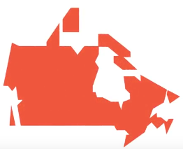
Fédéral
Le gouvernement fédéral est responsable de l’ensemble du pays et des dossiers d’intérêt national et international.
Par exemple :
  Défense nationale/forces armées;
  Sécurité publique;
  Affaires étrangères;
  Commerce international;
  Citoyenneté et immigration;
  Pêches et océans.

Slide 8
Le montant d'argent que le gouvernement fédéral dépense pour ses programmes et services est appelé son/ses…
revenu
surplus
dépenses
finances

Slide 9
Le montant d'argent que le gouvernement fédéral dépense pour ses programmes et services est appelé son/ses…
revenu
surplus
dépenses
finances

Slide 10

Les dépenses font référence à des paiements pour des biens et des services. Elles représentent une sortie d'argent.
En comparaison, les revenus font référence à l'argent reçu ou gagné. Ils représentent une entrée d'argent.

Slide 11
Un déficit se produit lorsque...
les dépenses sont supérieures aux revenus.
les revenus et les dépenses sont du même montant.
les revenus sont supérieurs aux dépenses.
il n'y a ni revenus ni dépenses.

Slide 12
Un déficit se produit lorsque...
les dépenses sont supérieures aux revenus.
les revenus et les dépenses sont du même montant.
les revenus sont supérieurs aux dépenses.
il n'y a ni revenus ni dépenses.

Slide 13


Un déficit se produit lorsque les dépenses sont supérieures aux revenus, ou lorsque vous dépensez plus que vous ne gagnez.
Un surplus se produit lorsque vous avez plus de revenus que de dépenses, ou lorsque vous gagnez plus que vous ne dépensez.
Lorsque vous avez le même montant de revenus que de dépenses, vous avez un budget équilibré.

Slide 14
L'argent qui a été emprunté et qui n'a pas été remboursé est appelé...
épargne
réserves
dette
revenu

Slide 15
L'argent qui a été emprunté et qui n'a pas été remboursé est appelé...
épargne
réserves
dette
revenu

Slide 16
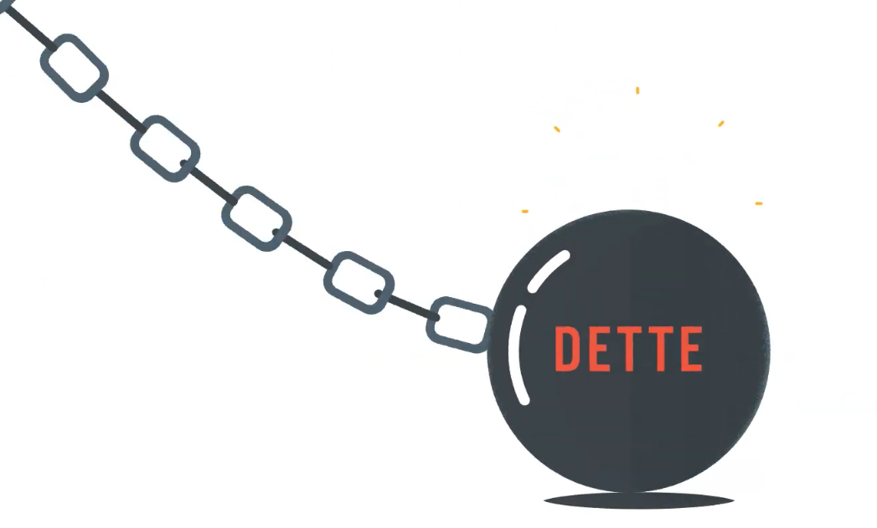
Lorsque vous avez un déficit, vous devez emprunter de l'argent pour couvrir la différence ou l'écart.
L'argent que vous empruntez devient votre dette. Votre dette est l'accumulation de déficits.

Slide 17
Le budget annuel du gouvernement couvre quelle période?
Du 1er janvier au 31 décembre
Du 1er septembre au 30 juin
Du 1er septembre au 31 août
Du 1er avril au 31 mars

Slide 18
Le budget annuel du gouvernement couvre quelle période?
Du 1er janvier au 31 décembre
Du 1er septembre au 30 juin
Du 1er septembre au 31 août
Du 1er avril au 31 mars

Slide 19
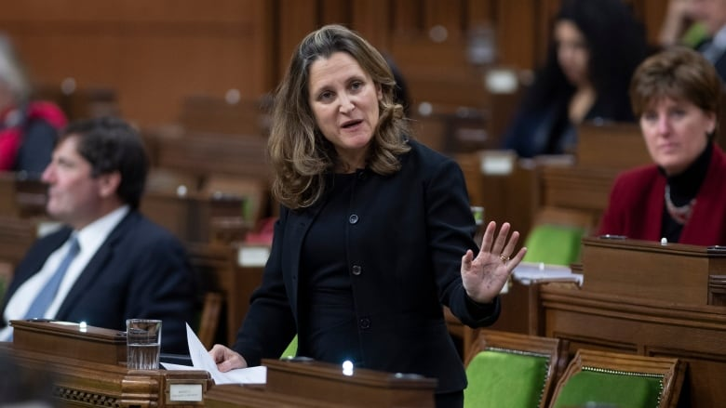
Le budget du gouvernement fédéral
L'exercice financier du gouvernement va du 1er avril au 31 mars. Chaque budget annuel prévoit les revenus et les dépenses pour cette période.
Le budget 2024 estimera les revenus et les dépenses pour le prochain exercice financier (du 1er avril 2024 au 31 mars 2025). Il sera probablement publié en mars ou en avril 2024.

